Slide 1
빅데이터 처리시스템 개발
평 가 작 업 지 시 서
빅데이터 처리시스템 개발
📌 제출 방법 : 학사시스템 능력 평가 게시판 및 GitHub Repository → 본인 Branch Push
이름 : 노가희
수행날짜 : 2026-07-20
Branch 이름 (영문) : NoGaHee
📂 업로드 파일 09_빅데이터처리시스템개발_이름.pptx(postgreSQL에서 결과로 나온 테이블 캡쳐본 포함),
config.py, database.py, batch_processor.py, event_processor.py, pipeline.py, README.md
verify-processing.py(선택, 있으면 가산점)
🔗 Repository https://github.com/seokssaem/bigdata-2026.git

Slide 2
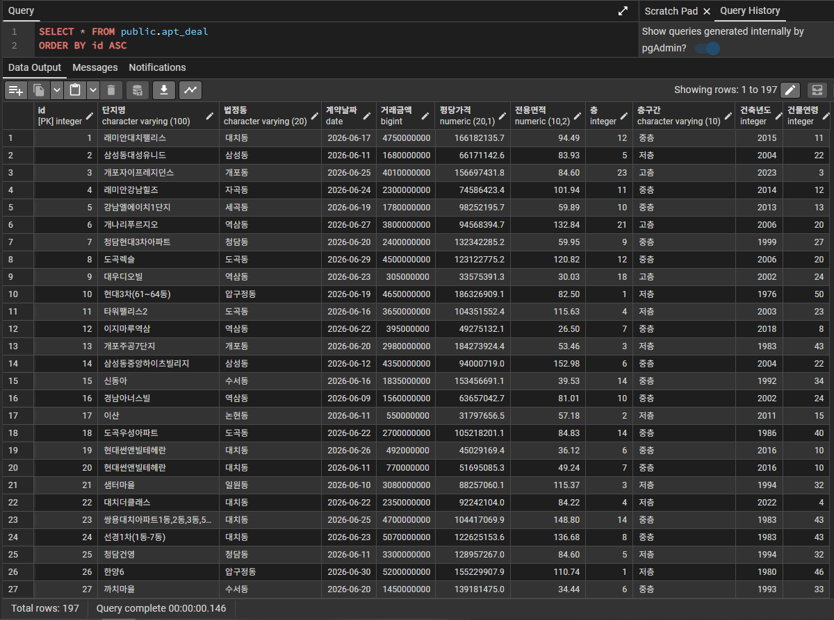
1. 사용 데이터
서울 강남구 아파트 매매 실거래가
(거래날짜 : 2026년 6월)
주요 컬럼 : 법정동, 단지명,
거래금액, 평당가격
전체 건수 : 197건

Slide 3
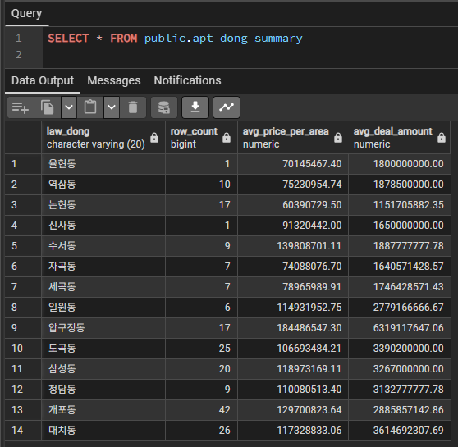
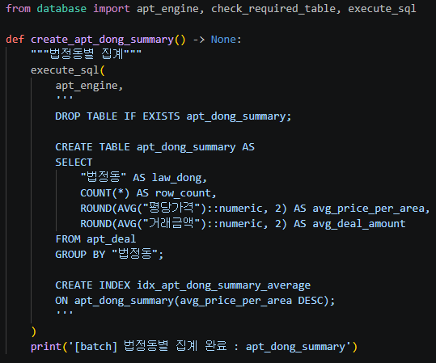
2. 배치 처리
법정동별 건수(row_count), 평균 평당가격(avg_price_per_area), 평균 거래금액(avg_deal_amount) 집계

Slide 4
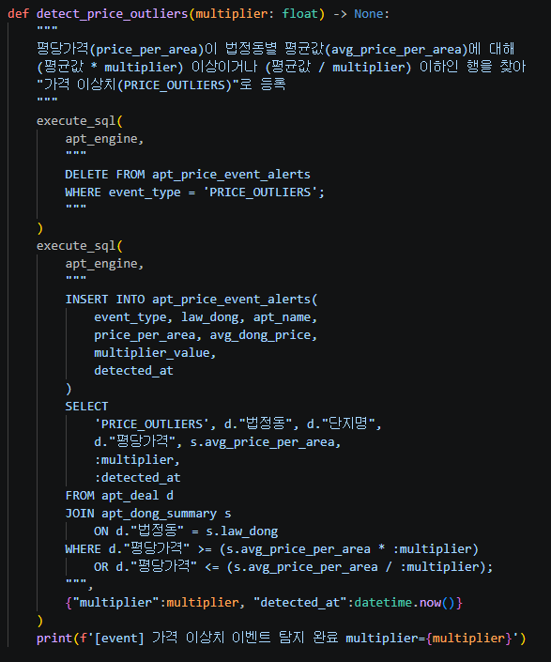
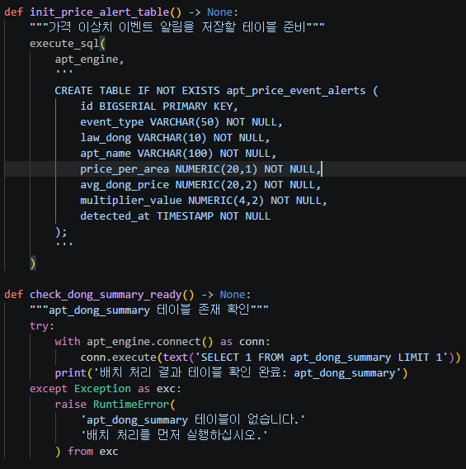
2. 이벤트 처리
apt_deal 테이블 각 행의 평당가격을 apt_dong_summary 테이블의 법정동별 평균 평당가격과 비교하여 “가격 이상치” 탐지
평당가격이 [평균값 * 1.5] 이상이거나 [평균값 / 1.5] 이하인 행

Slide 5
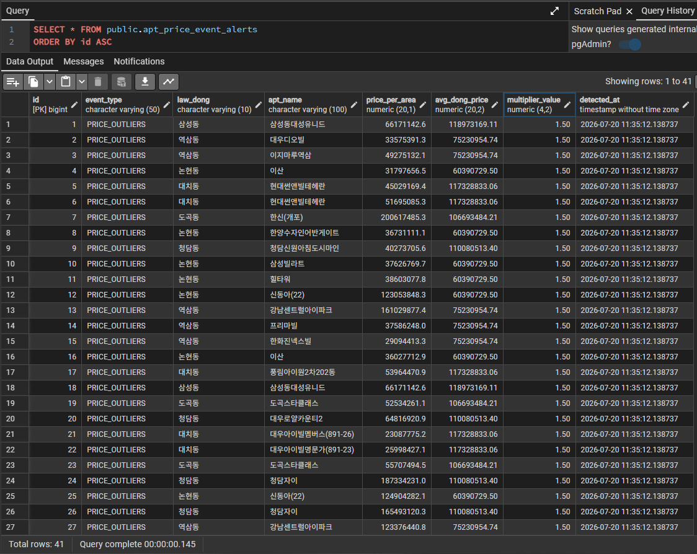
2. 이벤트 처리

Slide 6
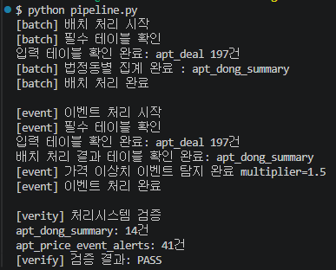
3. 터미널 결과

Slide 7
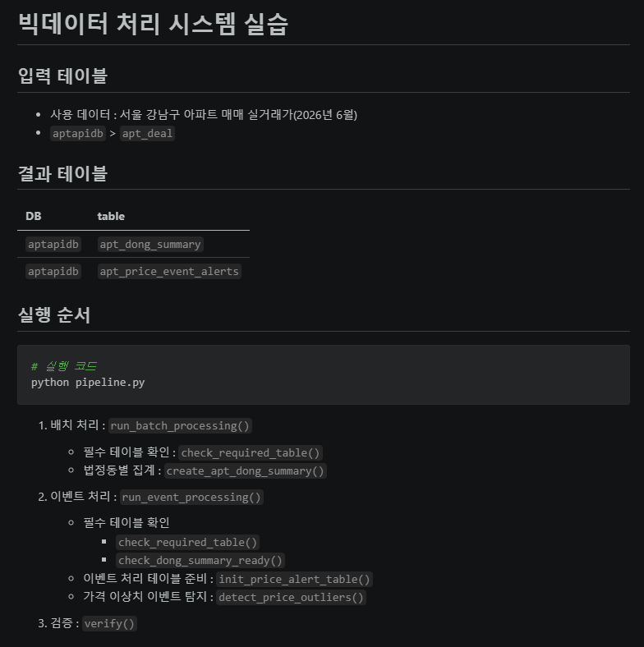
4. README

